Slide 1
Музичне мистецтво україни

Slide 2
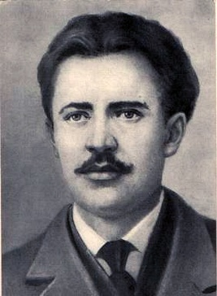
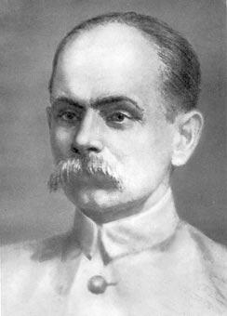
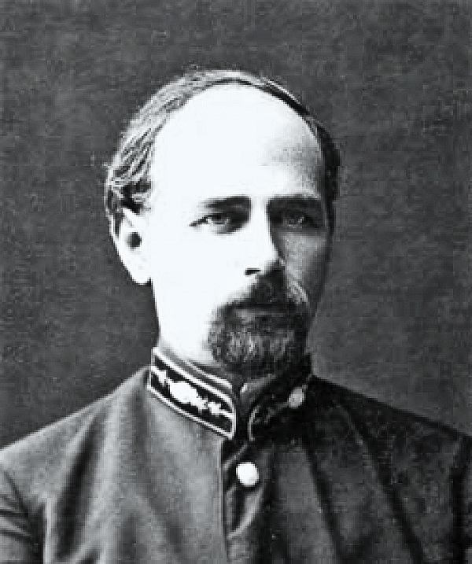
Українська музика на зламі XIX-XX ст. пережила великі зміни. Незважаючи на жорстку реакцію та утиски, які зазнавала в цей період українська культура, в музичному мистецтві продовжувався розвиток потужного фольклорного струменя, який живила творчість видатних українських композиторів – Якова Степового, Кирила Стеценка та Миколи Леонтовича.

Slide 3
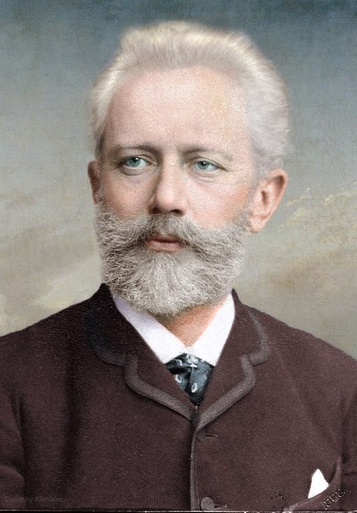
Інтерес до української тематики та фольклору проявили і композитори, що працювали за межами України. Особливо слід відмітити творчість Петра Чайковського, що походив з відомого українського козацького роду «Чайків». Ряд його творів написано на українські сюжети, зокрема опери «Мазепа» і «Черевички».

Slide 4
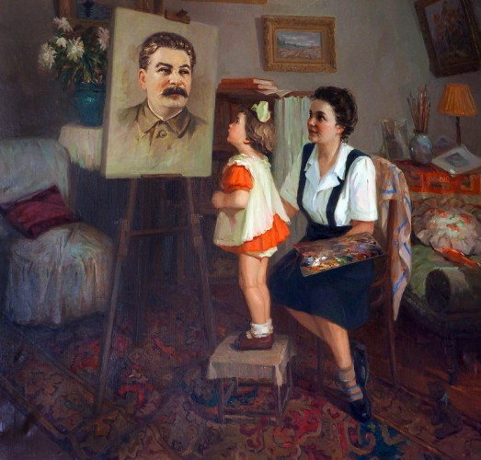
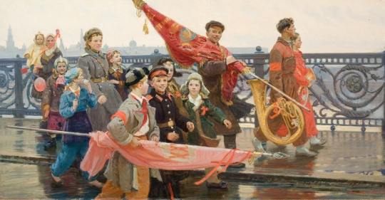
Соціалістичний реалізм
Починаючи з другої половини 1930-х років музичне мистецтво радянської України розвивалося переважно у руслі соцреалізму, що став єдиним офіційно дозволеним в СРСР «творчим методом» літератури і мистецтва, тоді як митці, що відходили від цього методу піддавались жорсткій критиці й переслідуванням.

Slide 5
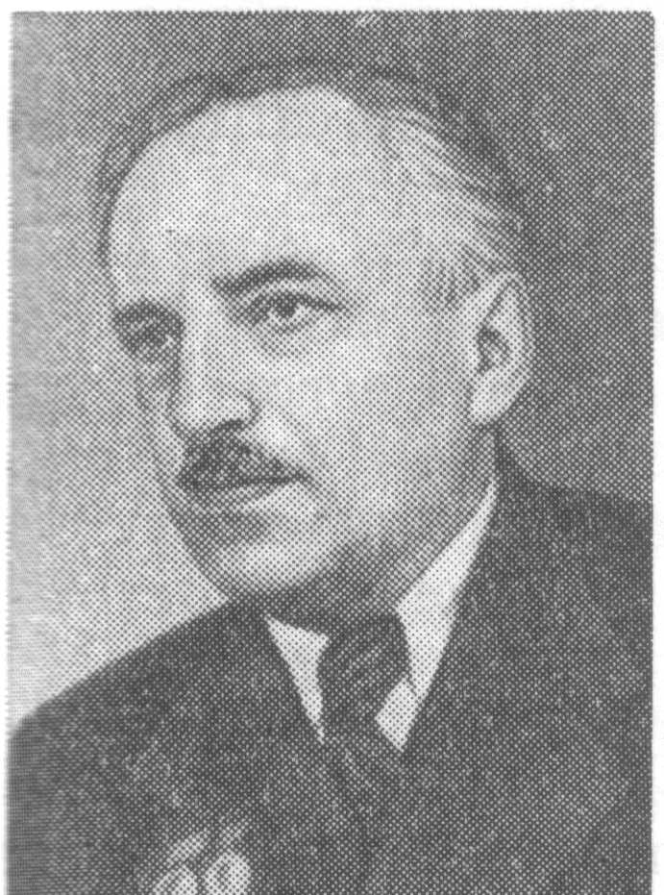
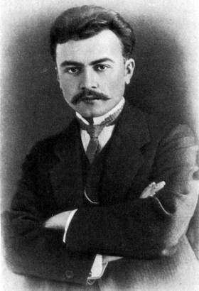
Соціалістичний реалізм
Зокрема нещадній критиці на пленумах Спілки композиторів піддавалися твори Бориса Лятошинського і Лева Ревуцького, причому останній після 1934 року практично припинив творчу діяльність, обмежившись викладацькою та редакторською роботою.

Slide 6
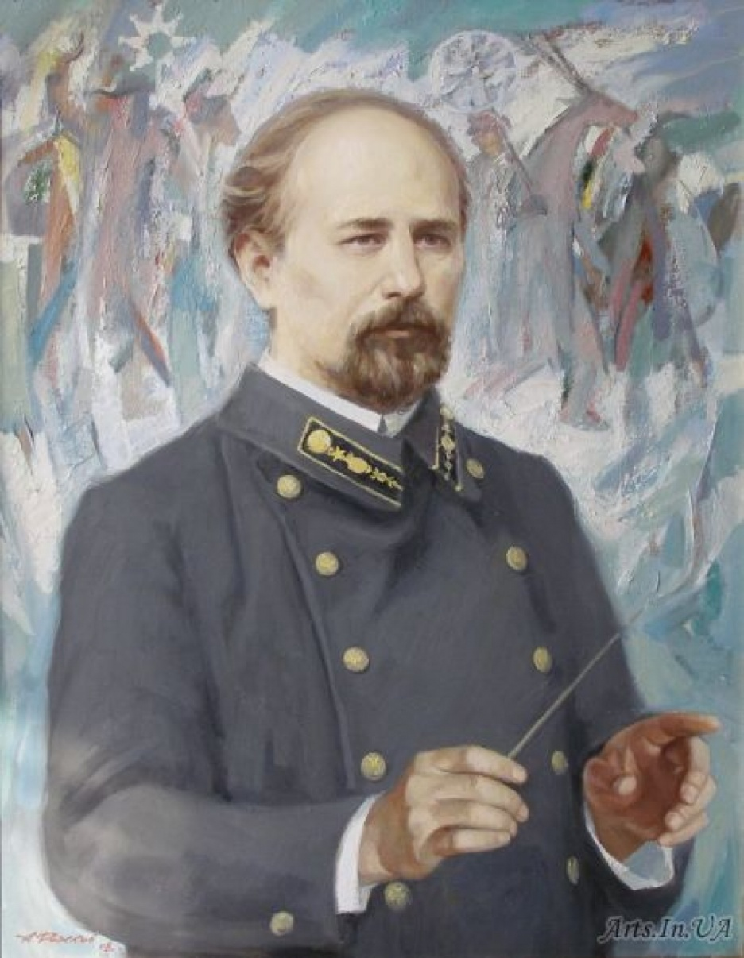
Соціалістичний реалізм
1921 року агентом ВЧК був вбитий Микола Леонтович, а 1928 року було заборонена діяльність товариства його пам'яті. Найстрашніших втрат українське мистецтво зазнало у 1930-ті роки, протягом яких радянською владою було знищено кілька сотень бандуристів, кобзарів і лірників.

Slide 7
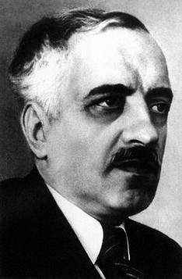
Модернізм
Безліч композиторів, що прагнули виразити новий зміст за допомогою невідомих музичних засобів, йдуть на різні експерименти, які призводять до руйнування естетичних і технологічних підвалин музичної культури (заперечення звукової організації - мелодії, гармонії, поліфонії). Одними з найбільш яскравих у цьому відношенні етапів стали так звані «конкретна музика» й алеаторика.
Борис Миколайович Лятошинський – один із основоположників модернізму в українській класичній музиці.

Slide 8
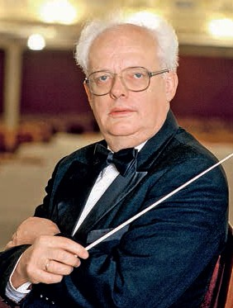
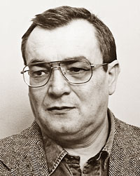
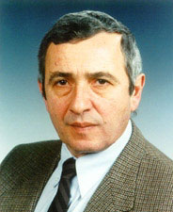
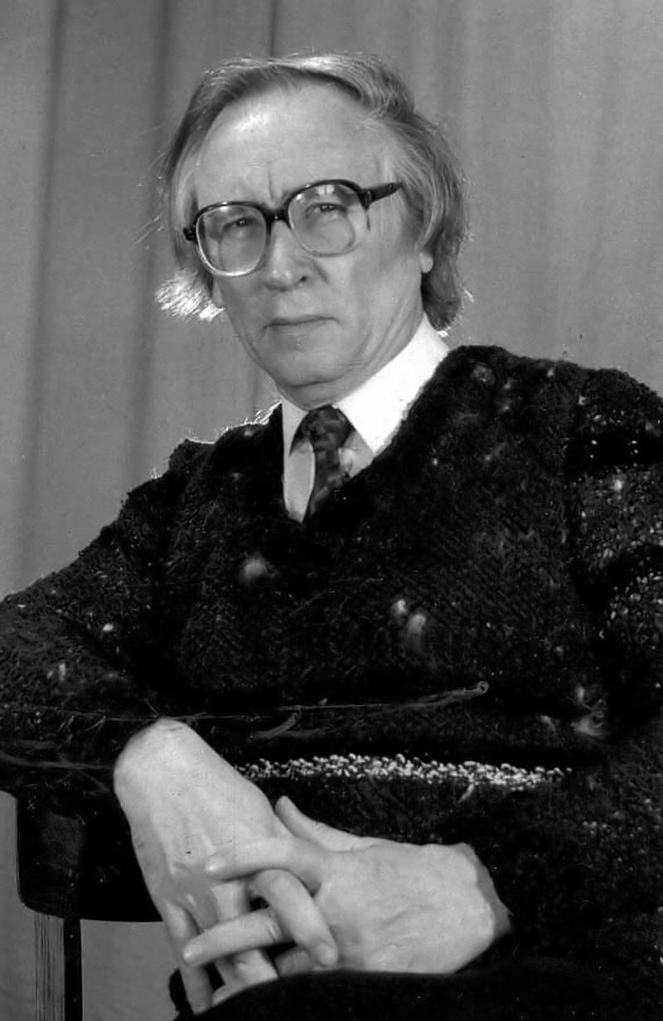
Модернізм
У 1970-ті — 1980-ті роки стають відомими композитори, що розширили традиційну для української музики пізньоромантичну стилістику за рахунок новітніх прийомів європейського модернізму – Мирослав Скорик, Євген Станкович, Іван Карабиць, Валентин Бібік та інші.

Slide 9
Дякую за увагу

